Slide 1







eBPF加载过程解析与eBPF加速容器网络的原理分析

Slide 2

/ 目录 /
01 /
eBPF加载过程
Contents
从编译到可执行
02 /
eBPF加速容器网络
使用各种redirect加速容器网络

Slide 3



01
PART ONE
eBPF加载过程
从编译到可执行

Slide 4
加载过程概述
C代码
ELF文件
数据（insns）
Native code
llvm
clang
libelf
libbpf
syscall(bpf)
verifier
JIT

Slide 5
关心的问题
eBPF的出现本质上是为了解决内核迭代速度慢和系统需求快速变化的矛盾，突出的是可编程性。
可编程性的支持通常会带来一些新的问题，比如在不同的内核版本需要做适配，会不会影响内核本身的稳定性等。

Slide 6
可移植
BPF 基础设施提供了一组有限的”稳定接口“， 内核版本升级时保证稳定，例如网络应用中的 struct sk_buff和 struct __sk_buff，所有对 struct __sk_buff字段的访问都会被透明地转换成对 struct sk_buff的访问。
CO-RE核心思想就是采用(BTF)非硬编码的形式对成员在结构中的偏移位置进行描述，解决不同版本之间的差异。eBPF程序指明要访问结构体的某个类型的某个变量，即使结构体变化了，甚至已经移到了某个内部嵌套的匿名结构体 或 union 中，依靠内核BTF信息依然能够正确进行重定位。

Slide 7
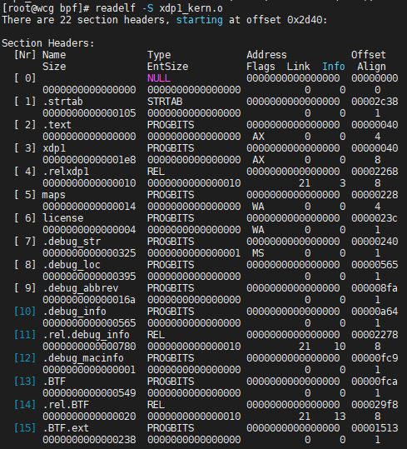
libbpf加载库
重定位：符号、map、函数调用、
extern(内核符号+kconfig)
prog section，解析成insn[]
程序中需要重定位的元素
map创建
BTF信息

Slide 8
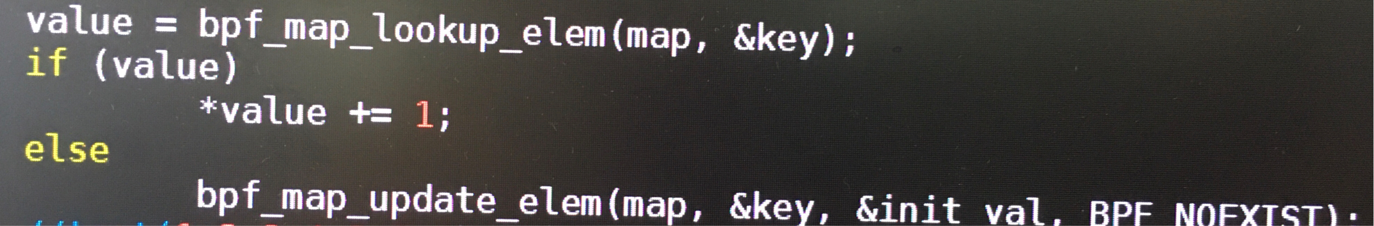
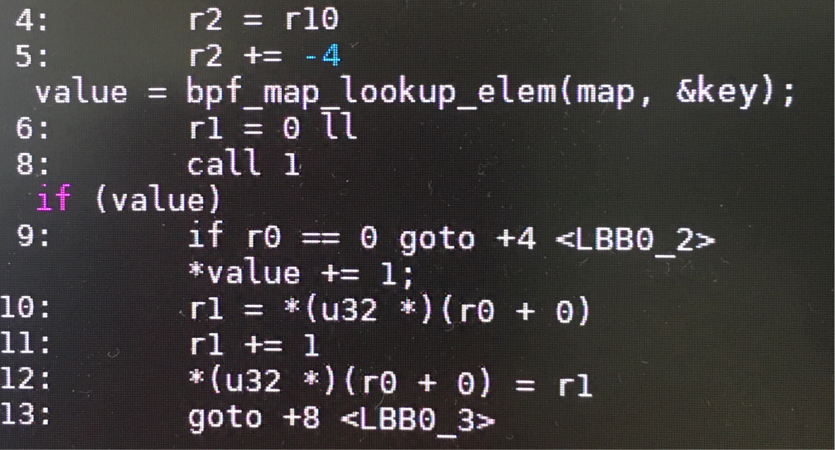
重定位
Map： map_idx=> map fd => map ptr
函数调用： insn_idx => offset
Helper函数调用： fun id => offset (proto.func- __bpf_call_base)
offset+ __bpf_call_base=>fun ptr
字段 BTF => 地址
Extern内核符号和kconfig BTF => 地址
Notes:
可能是因为imm是32位，而函数地址是64

Slide 9
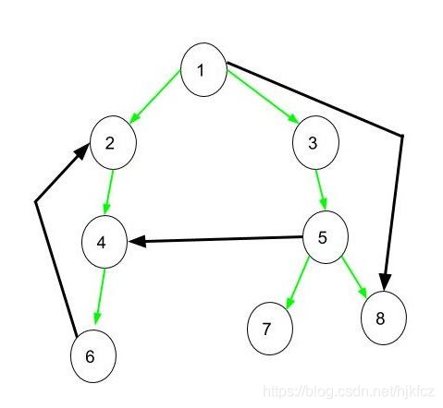
verifier
安全性检查
数据合法性检查：编译时获取到的fun info和line info与BTF一致；数学运算除数不能为0；
代码检查：函数调用不能超出范围[0,prog->len);子函数最后一个指令必须是exit或jmp；
深度优先算法确保函数分支不存在循环
指针安全性检查：

Slide 10
eBPF寄存器
寄存器 | 描述
r0 | 存储返回值，包括函数调用和当前程序退出代码
r1-r5 | 作为函数调用参数使用，在程序启动时，r1包含“上下文”参数指针
r6-r9 | 这些在内核函数调用之间被保留下来
R10 | eBPF程序的栈指针，只读
因为只有5个寄存器，所以参数个数不能超5；
kprobe时kern.c中函数超出5个的参数保存在栈里；

Slide 11
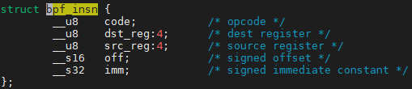
eBPF指令集
JMP BPF_OP(code) 有值：
BPF_JA 0x00
… …
BPF_CALL 0x80
BPF_EXIT 0x90
… …
有加载、存储、运算、跳转四类指令
code含义不固定：对ALU|JMP
ALU BPF_OP(code) 有值：
BPF_ADD 0x00
BPF_SUB 0x10
BPF_MUL 0x20
BPF_DIV 0x30
… …
| 4 bits | 1 bit | 3 bits |
| operation code | source | instruction class |
(MSB) (LSB)
BPF_SRC(code) == BPF_X - use 'src_reg' register as source operand
BPF_SRC(code) == BPF_K - use 32-bit immediate as source operand

Slide 12
eBPF指令集
code含义不固定：对LD|ST
| 3 bits | 2 bits | 3 bits |
| mode | size | instruction class |
(MSB) (LSB)
其中的size在linux中的有如下宏定义：
BPF_W 0x00 /* word=4 byte */
BPF_H 0x08 /* half word */ 2 byte
BPF_B 0x10 /* byte */
BPF_DW 0x18 /* eBPF only, double word */ 8 byte
mode在linux中的有如下宏定义：
BPF_IMM 0x00 /*load immediate*/
BPF_ABS 0x20 /* Direct packet access, R0 = *(uint *) (skb->data + imm32) */
BPF_IND 0x40 /* Indirect packet access, R0 = *(uint *) (skb->data + src_reg + imm32) */
BPF_MEM 0x60
BPF_ATOMIC 0xc0

Slide 13
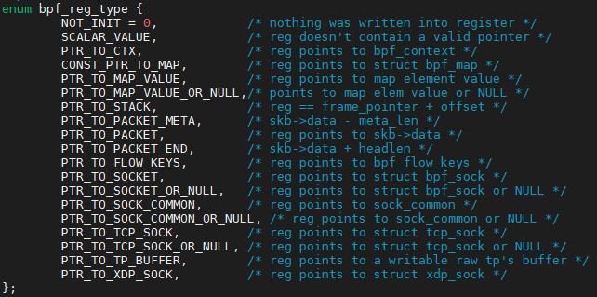
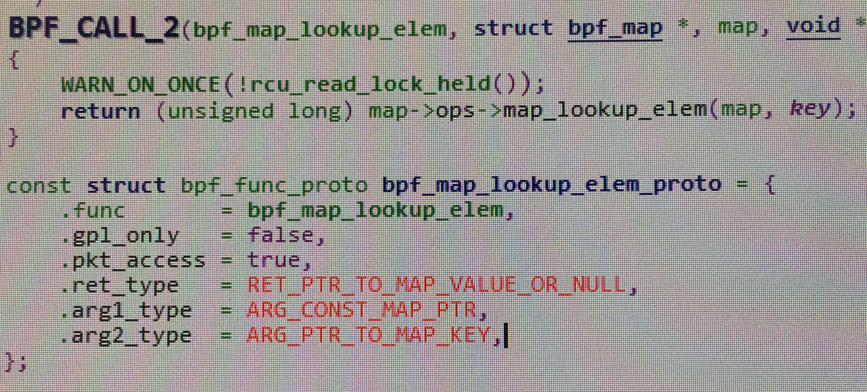
指针安全性检查 – 确定类型
(对所有的函数进行检查，但不会深入子函数，先假设子函数合规，只进行type检查)
从程序的BTF信息中、btf_vmlinux中获取函数的原型，以便定性所有参数的类型和reg.type：
（所有reg.type默认NOT_INIT）
int或enum，reg.type=SCALAR_TYPE
ptr，根据BTF和原型定义确定，
未知的=SCALAR_TYPE,不能解引用

Slide 14
指针安全性检查– 确定类型
逐条指令检查合法性时，每个指令都可能改变REG的type：
int* p1 = 0xffffffff8bc22656; => SCALAR_TYPE
long *value = bpf_map_lookup_elem(&key, &value); => PTR_TO_MAP_VALUE_OR_NULL
进一步范围纠正
对指针的条件判定，会记录下来，进一步明确范围，比如：
如果是int， if > 0, true分支的指令会增加reg值必须大于0的检查；
如果是PTR_TO_MAP_VALUE_OR_NULL，if(value), true分支reg.type变成PTR_TO_MAP_VALUE

Slide 15
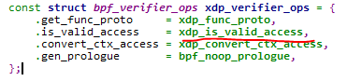
指针安全性检查 – 范围检查
栈(PTR_TO_STACK)
对栈的访问，偏移必须是常量固定的，不能是指针
栈是递减栈，off必须小于等于零，且绝对值小于MAX_BPF_STACK(512)
CTX(PTR_TO_CTX)
通过调用check_ctx_access，针对各种不同类型的CTX进行校验,
比如xdp的ctx ：struct xdp_md，
根据off，判断获取具体的指针类型，
PTR_TO_PACKET、PTR_TO_PACKET_META、PTR_TO_PACKET_END，
对指针的判断，off不能超出struct范围；

Slide 16
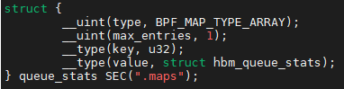
指针安全性检查– 范围检查
Map value(PTR_TO_MAP_VALUE)
根据bpf helper func proto确定了value的类型，也就知道了size，
所以只能访问[ptr, ptr + map’s value_size)
CONST PTR
只能读，不能写
SCALAR_TYPE类型指针直接读写(解引用)会被判定非法

Slide 17
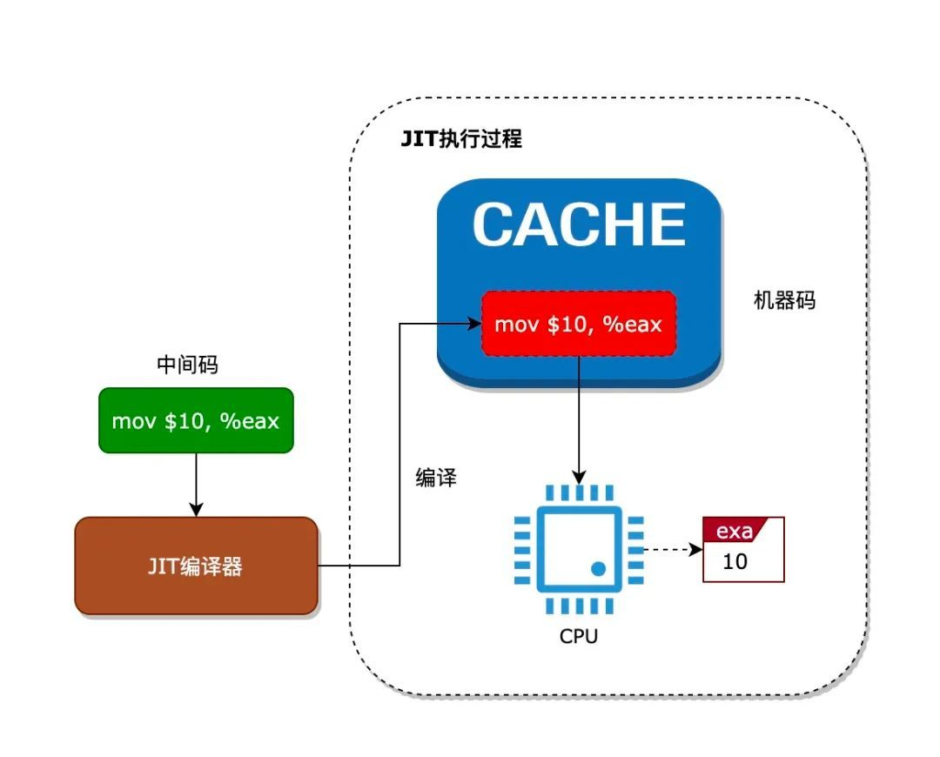
JIT
do_jit() 函数会遍历 eBPF 字节码，并且对其进行编译成本地机器码。
例如对于 eBPF 的 BPF_ALU64|BPF_MOV|BPF_X 字节码，
内核会将其编译成 mov %目标寄存器, %源寄存器 指令的机器码，
其他 eBPF 字节码的编译过程类似。

Slide 18
/ 目录 /
01 /
eBPF加载过程
Contents
从编译到可执行
02 /
eBPF加速容器网络
使用各种redirect加速容器网络

Slide 19
02
PART ONE
eBPF加速容器网络
使用各种redirect加速容器网络

Slide 20
加速容器网络 - cilium
xdp
tc
sockops

Slide 21
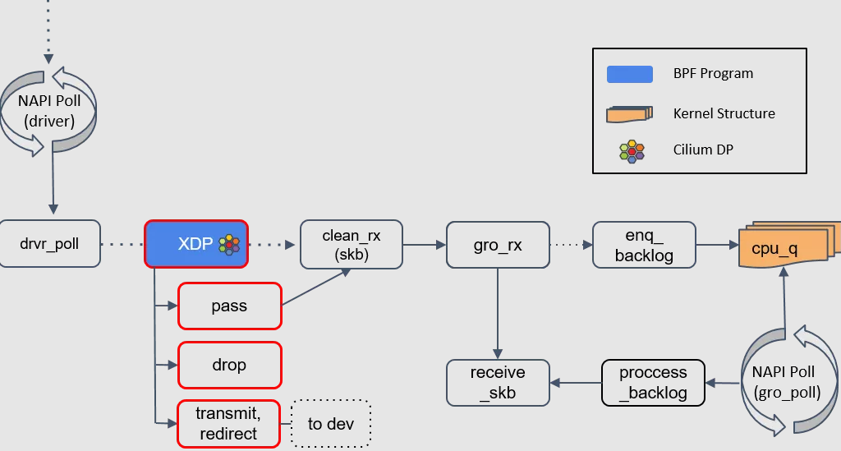
XDP
bpf_redirect

Slide 22
XDP
at drivers/net/ethernet/intel/ixgbe/ixgbe_main.c
ixgbe_poll -- ixgbe NAPI rx polling callback
ixgbe_for_each_ring {
ixgbe_clean_rx_irq
/* retrieve a buffer from the ring */
if (!skb) {
xdp.data = page_address(rx_buffer->page) +rx_buffer->page_offset;
xdp.data_meta = xdp.data;
xdp.data_hard_start = xdp.data -ixgbe_rx_offset(rx_ring);
xdp.data_end = xdp.data + size;
skb = ixgbe_run_xdp(adapter, rx_ring, &xdp);
}
#根据处理结果，进行后续操作，比如PASS
}
ixgbe_run_xdp
struct bpf_prog *xdp_prog;
xdp_prog = READ_ONCE(rx_ring->xdp_prog);
act = bpf_prog_run_xdp(xdp_prog, xdp);
return BPF_PROG_RUN(prog, xdp);
bpf_redirect ，方向只能是EGRESS

Slide 23
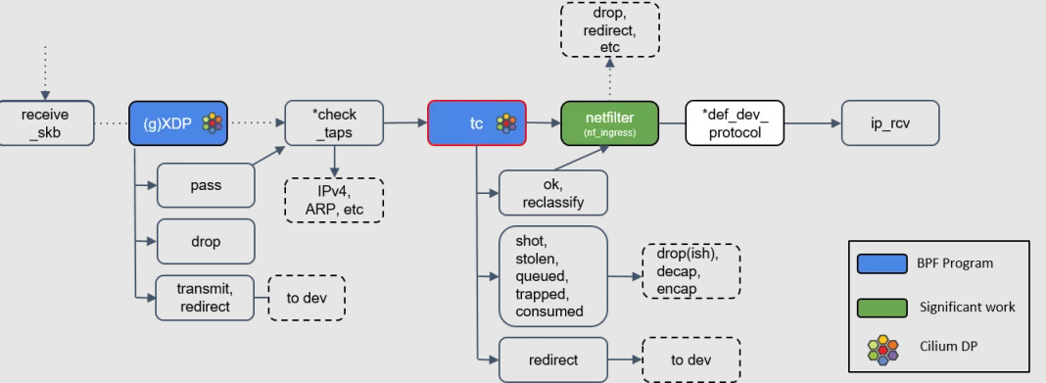
tc

Slide 24
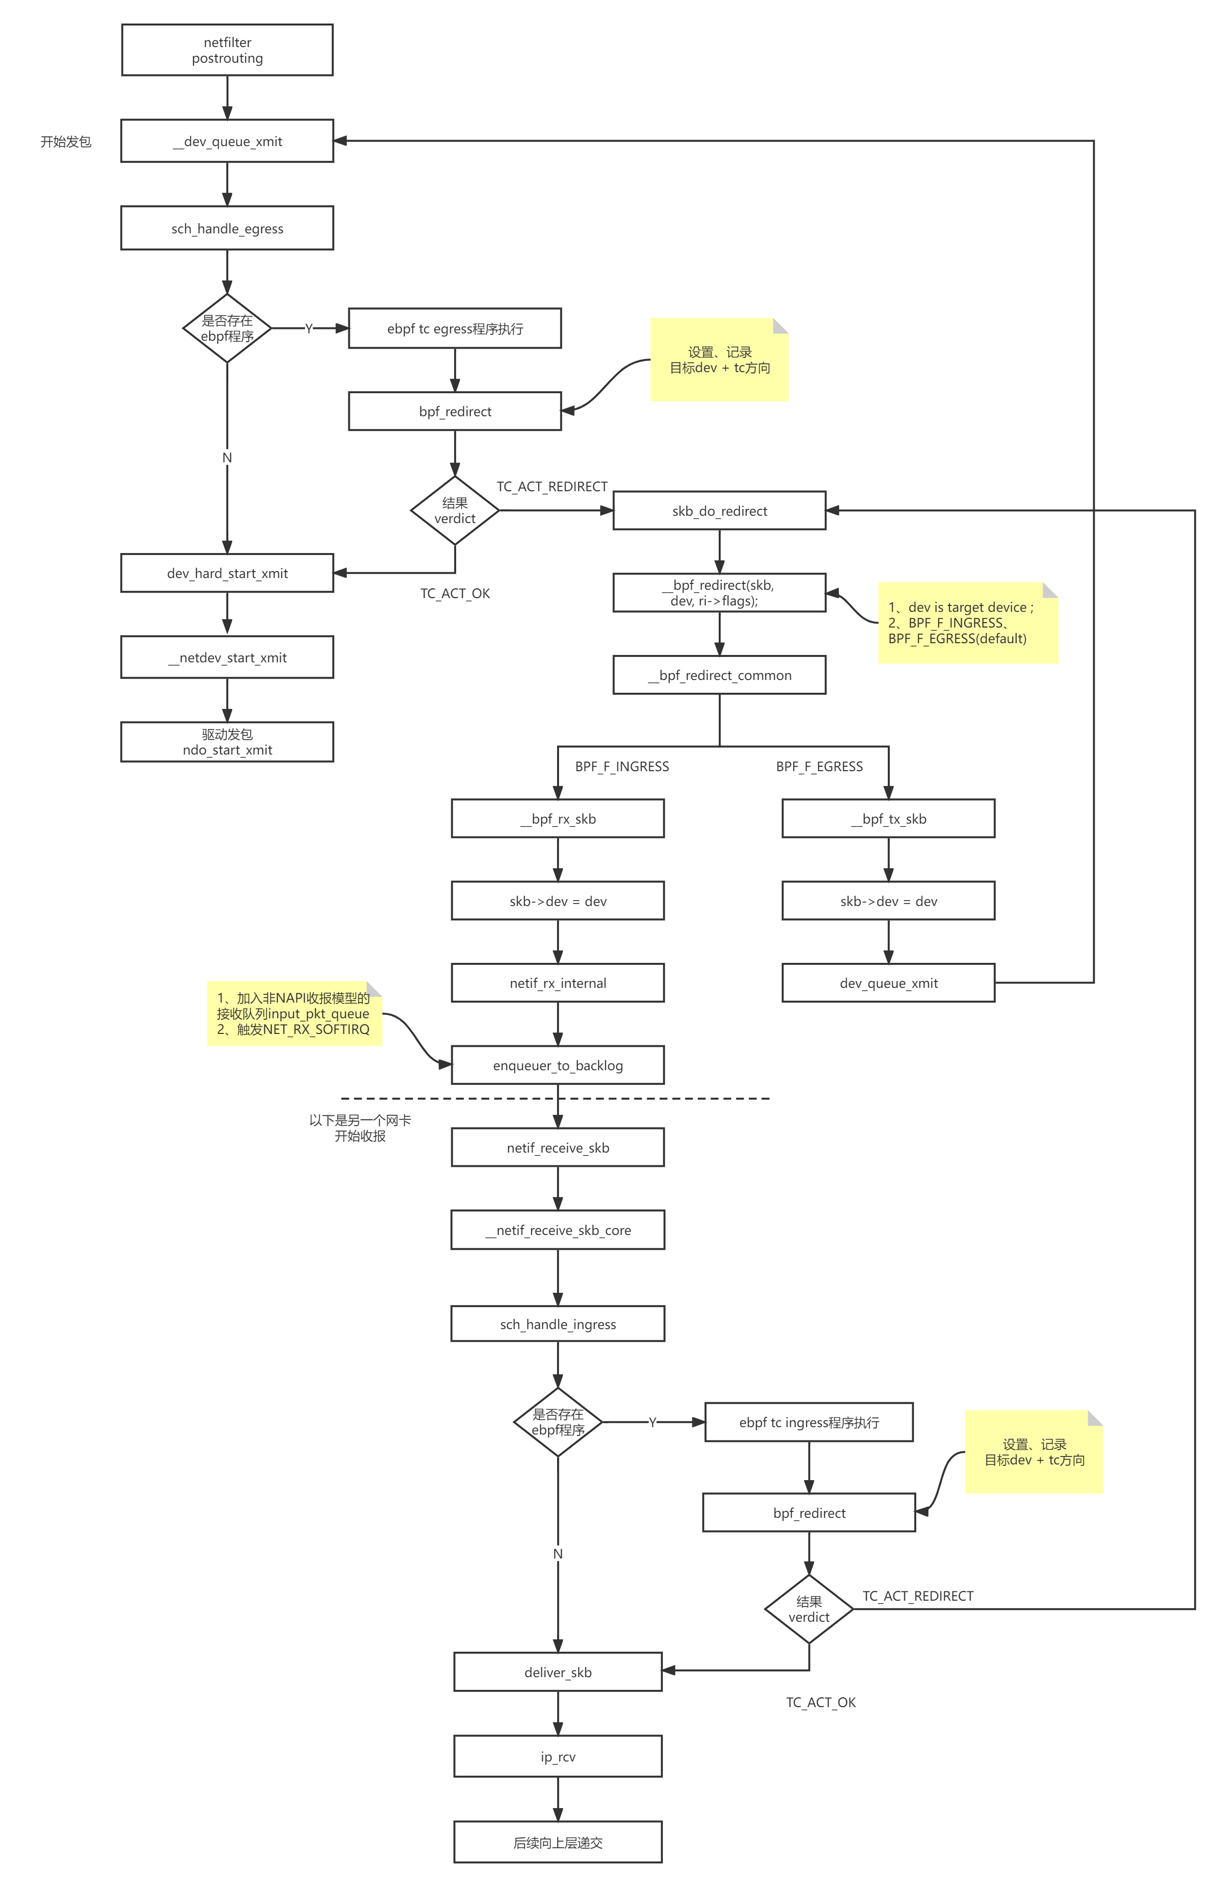
tc
bpf_redirect，
方向可以是INGRESS|EGRESS

Slide 25
socket级
节点
app1
app2
socket(tcp)
sockmap
socket(tcp)
tcp/ip
tcp/ip
Ethernet

Slide 26
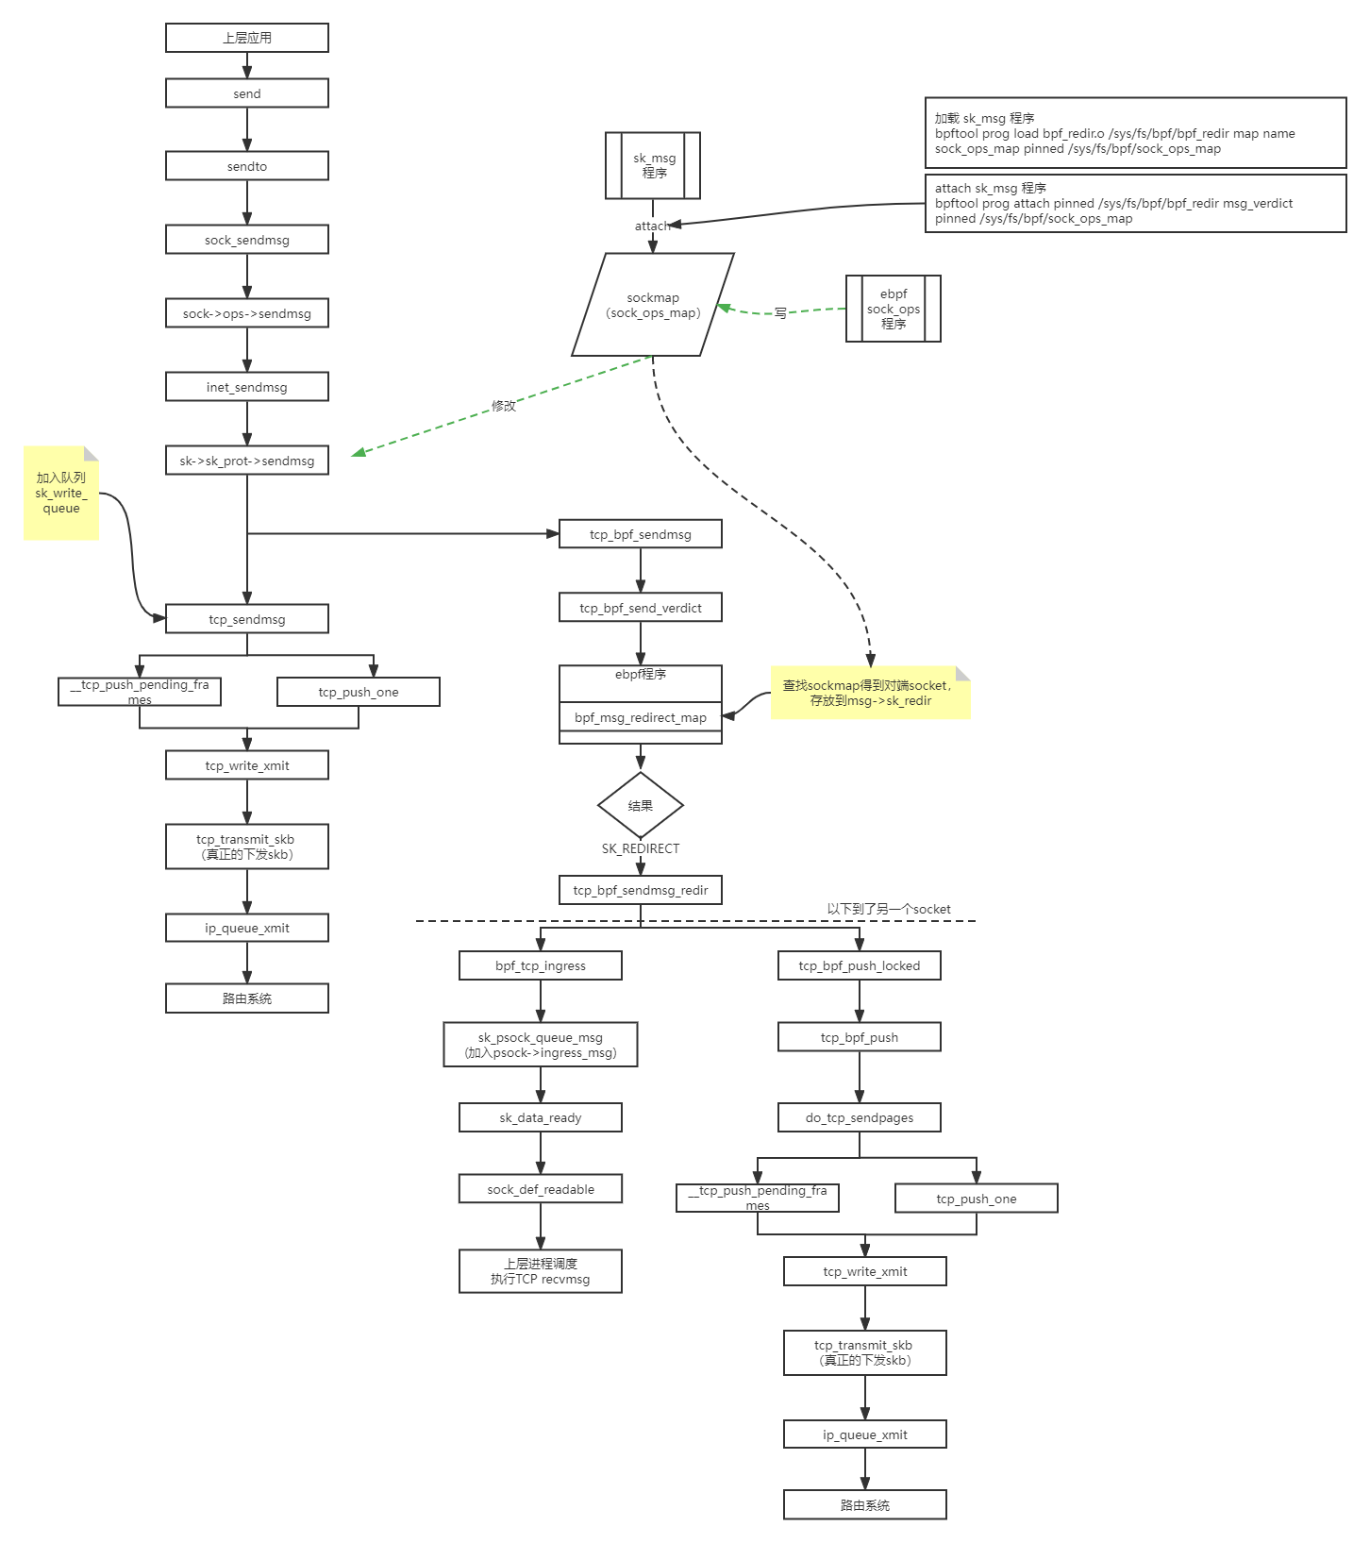
socket级
sock_ops -> cgroup
Sockmap
bpf_msg_redirect(map,*)

Slide 27
性能提升
性能分类 | 性能指标 | 规格 | 性能描述
Kubernetes | pod间 通信性能 | TCP Throughput（1 stream）相比calico同节点：提升58.02%，sockops提升153.04%跨节点：提升24% （TCP Throughput（1 stream）相比calico，提升15%） | 相比calico，跨节点pod间单个TCP连接最大吞吐量，（Gbit/s）
 |  | TCP-RR（1 process）相比calico同节点：提升28.59%，sockops提升200.82%跨节点：提升43.51% （TCP-RR（1 process）相比calico，提高15%） | 相比calico，测试同一个TCP连接中的多次TCP request和response的响应效率，常常出现在数据库应用中
 |  | TCP_CRR（1 process）相比calico同节点：提升40.17%，sockops提升35.04%跨节点：提升55.62% （TCP_CRR（1 process）相比calico，提高30%） | 测试多个TCP连接中的request和response的响应效率，每个TCP请求、响应都建立一个新的TCP连接。最典型的应用是HTTP网页访问请求
 |  | Server useage CPU（1 stream）相比calico，降低10% | 相比calico，处理pod发起的TCP请求的CPU占用率
Cilium 的性能都明显优于使用iptables 的情况。

Slide 28


THANKS
SUBHEADING

